Slide 1

Predicción de quejas con ml
Jaime Relea sastre
09/09/2025

Slide 2

Panorama competitivo
Reputación y confianza
Alto volumen de quejas = sanciones o auditorías
Costes operativos (200~500€ por reclamación formal)
Crear un sistema de alertas tempranas
Retención de clientes

Slide 3
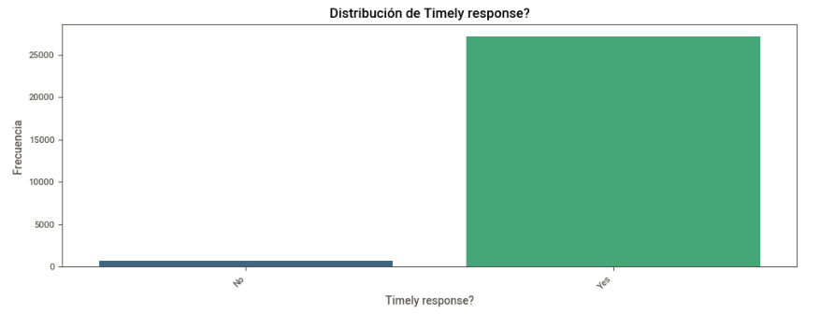
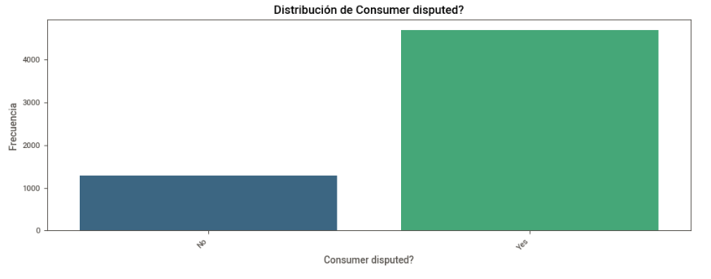
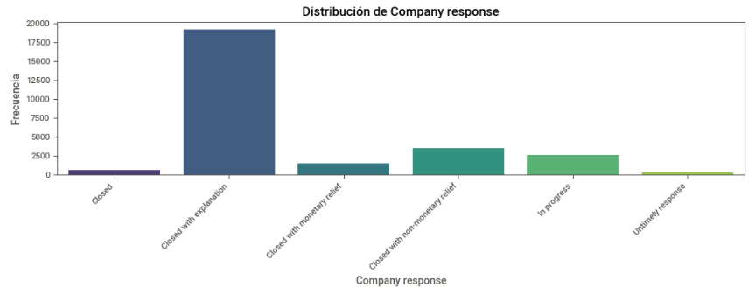
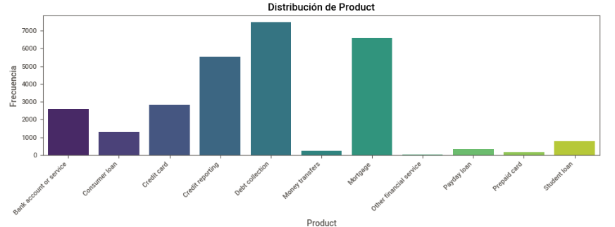
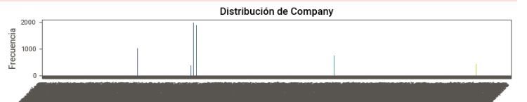
Características del Dataset INICIAL
28156 ítems (ejemplares) diferentes
14 atributos por ejemplar
Gran cantidad de valores faltantes
Disputa del cliente con un 78,57% de valores nulos
Sub-issue con 53,42% de valores nulos
Sub-producto con 37,15% de valores nulos

Slide 4
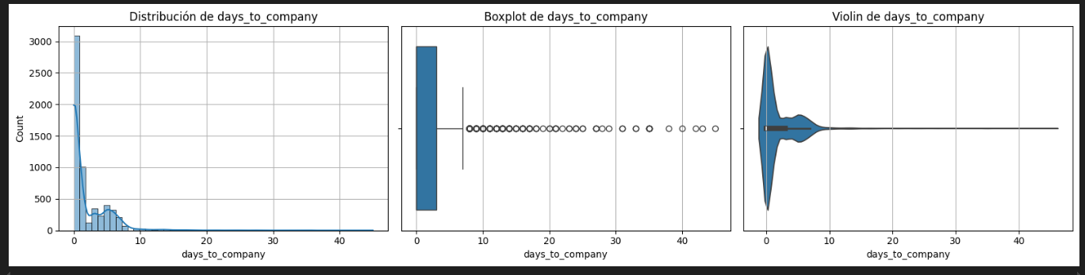
PREPROCESADO
Analizamos los 5970 elementos en base al atributo generado de tiempo de espera o de proceso
Umbral de outlier > 7,5C días (≥ 8 días)
Intención de eliminar las anomalías
Convertimos cada columna a su categoría
Creamos nuevo atributo en función de la fecha recibida y enviada (eliminamos las anteriores)
Nos quedamos solo con los ejemplares con valores en el atributo de disputa del cliente y eliminamos duplicados (36). Resultado: 5970 elementos

Slide 5
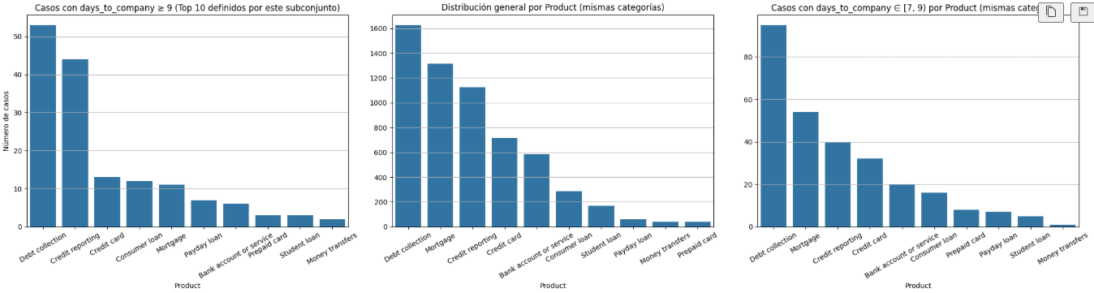
PREPROCESADO
Analizamos los 5970 elementos en base al atributo generado de tiempo de espera o de proceso
Umbral de outlier > 7,5C días (≥ 8 días)
Intención de eliminar las anomalías
Eliminamos únicamente los datos extremadamente atípicos (≥ 9 días)
Mantenemos las anomalías de 8 días
155 filas eliminadas -> 5815 disponibles

Slide 6
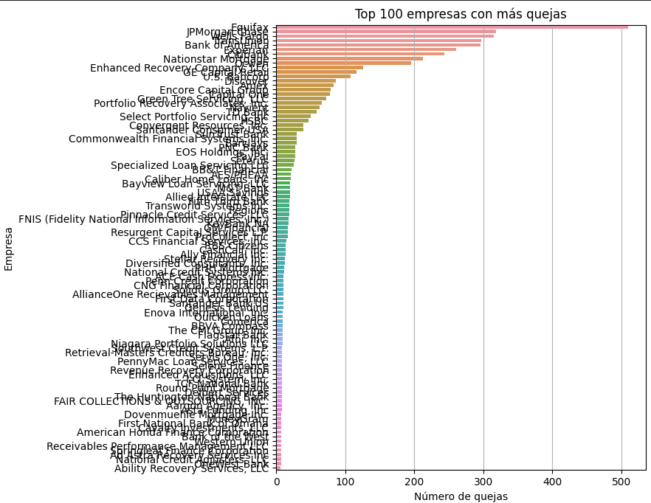
PREPROCESADO
1534 compañías distintas
80,45% del dataset actual lo representan 100 compañías (4678 ejemplares)
Ultima entidad con 6 quejas (ECMC Group, Inc.)
Con 150 empresas -> 84,69%
Con 200 empresas -> 87,76%
Con 250 empresas -> 90,12%

Slide 7
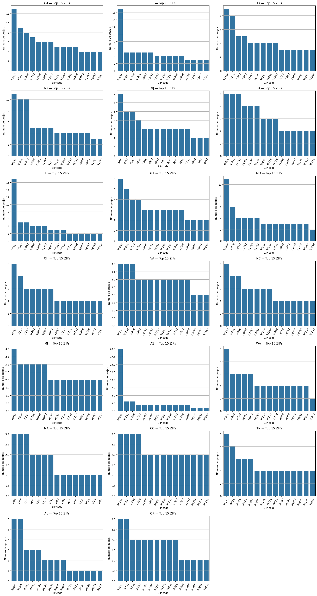
PREPROCESADO
Distribución de zip por estado muy disperso
Eliminamos ZIP, información demasiado especifica

Slide 8
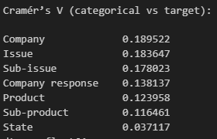
PREPROCESADO
Categóricas
Numéricas
Correlación muy escasa para todos los atributos
Binarias

Slide 9
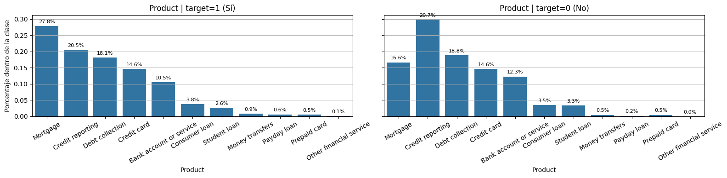
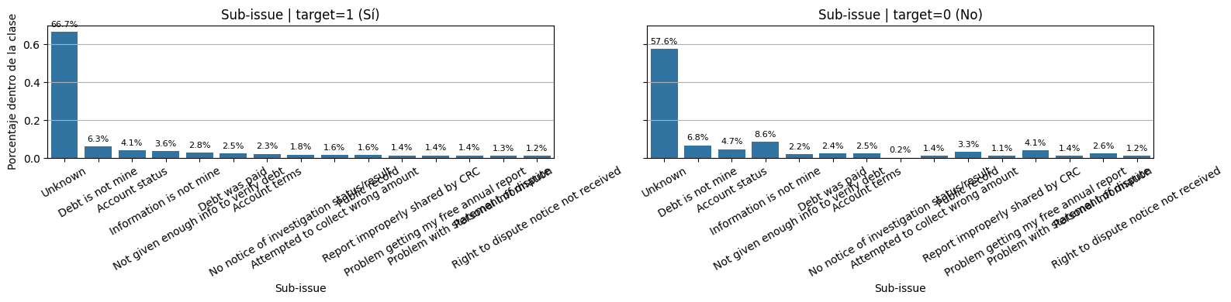
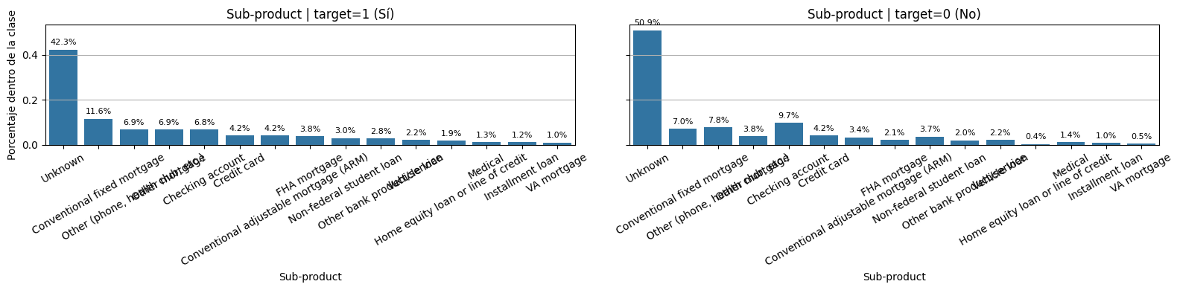
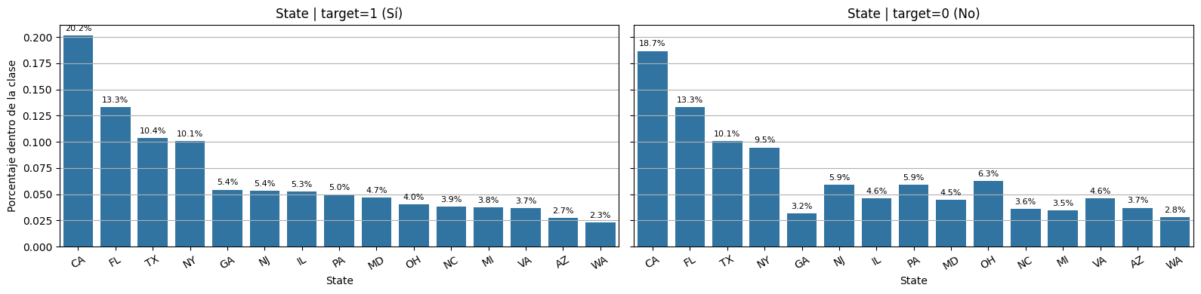
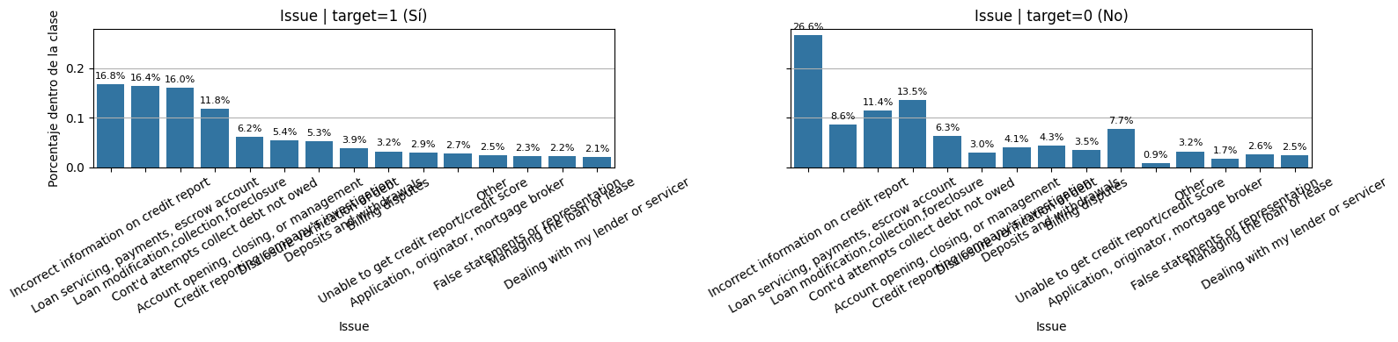
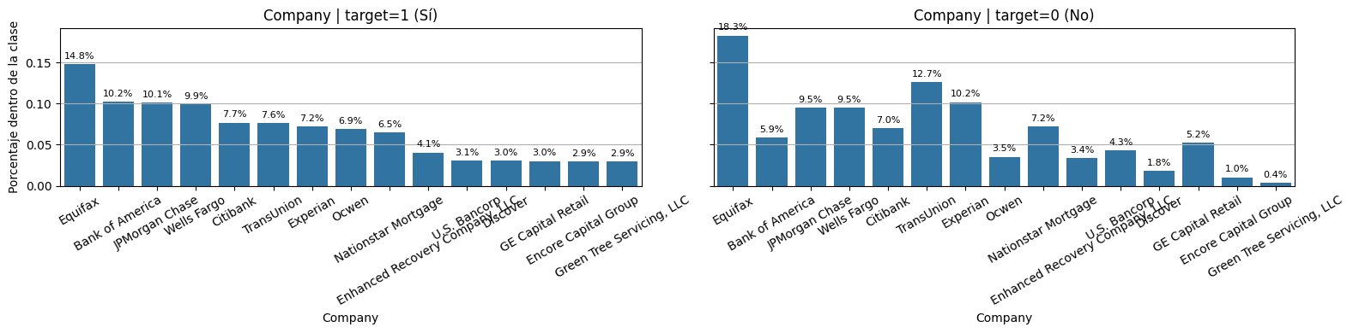
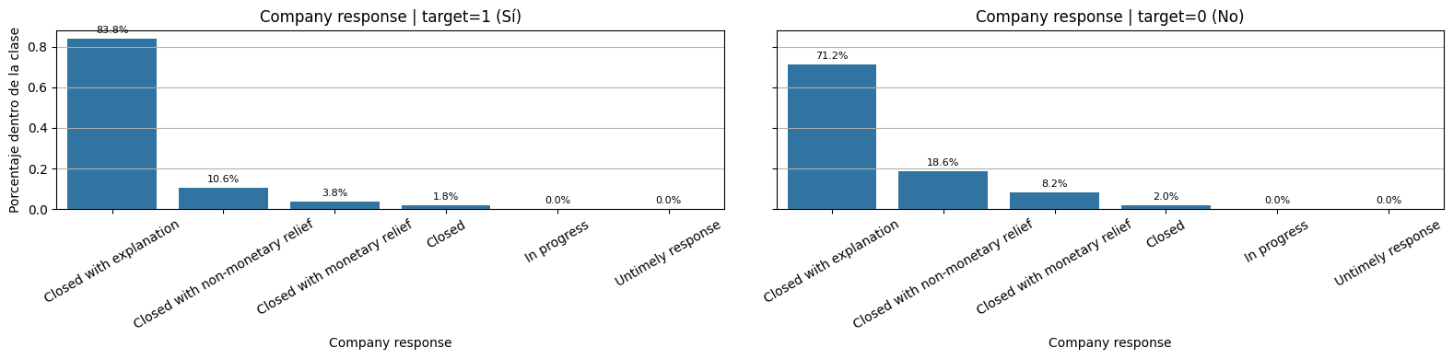
PREPROCESADO

Slide 10
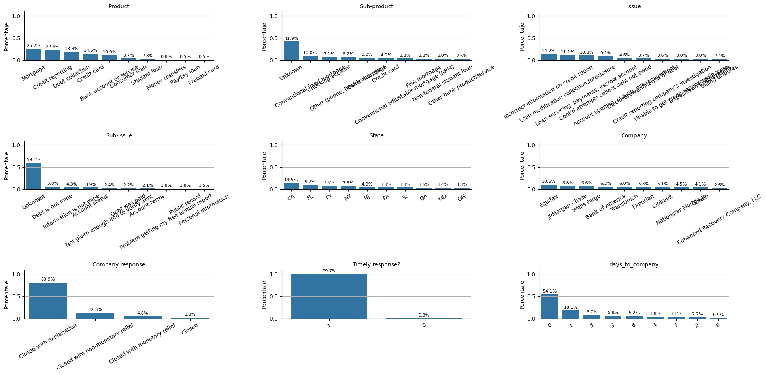
PREPROCESADO

Slide 11
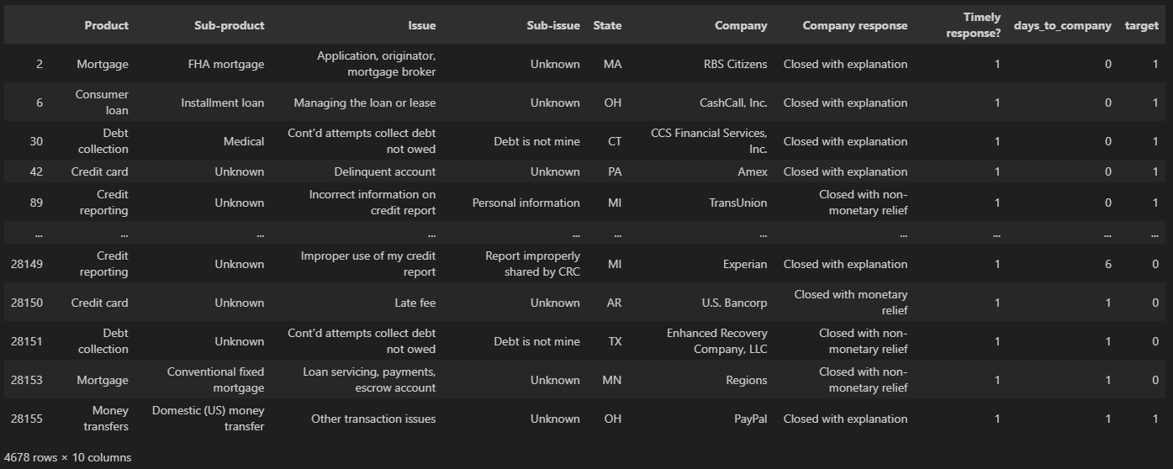
PREPROCESADO

Slide 12
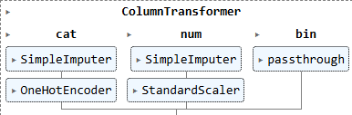
ML – MACHINE LEARNING
Usamos el dataset preprocesado
4678 ejemplares 10 atributos (incluyendo el objetivo)
7 categóricas, 1 binaria y 1 numérica
Ratio 70/30 aproximadamente
3 pipelines diferentes
80/20 train test

Slide 13
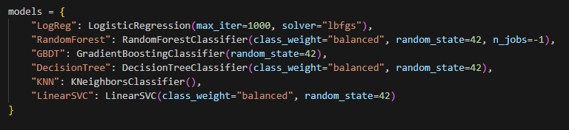
ML – MACHINE LEARNING
Usamos el dataset preprocesado
4678 ejemplares 10 atributos (incluyendo el objetivo)
7 categóricas, 1 binaria y 1 numérica
Ratio 70/30 aproximadamente
3 pipelines diferentes
80/20 train test
Varios modelos

Slide 14
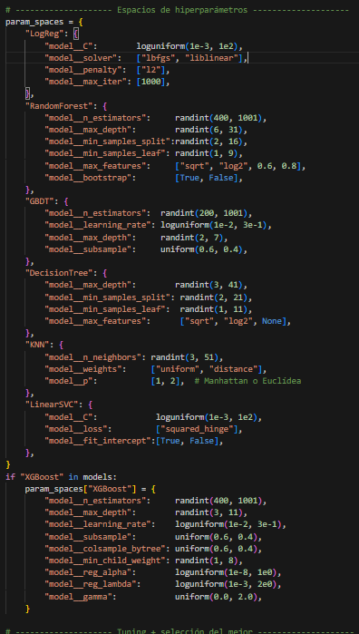
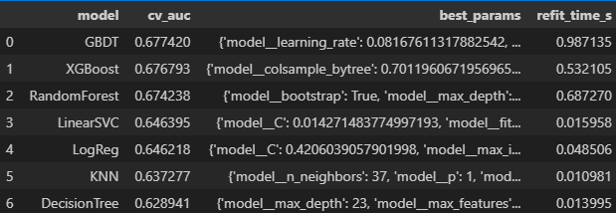
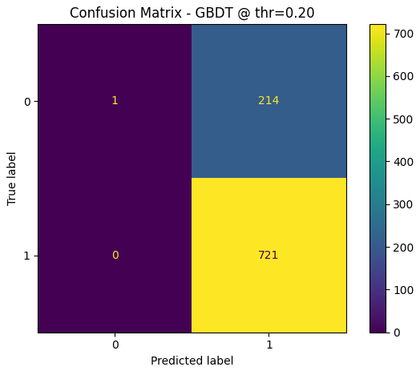
ML – MACHINE LEARNING
Ajustes de hiperparametros
Ranking inicial
Mejor modelo

Slide 15
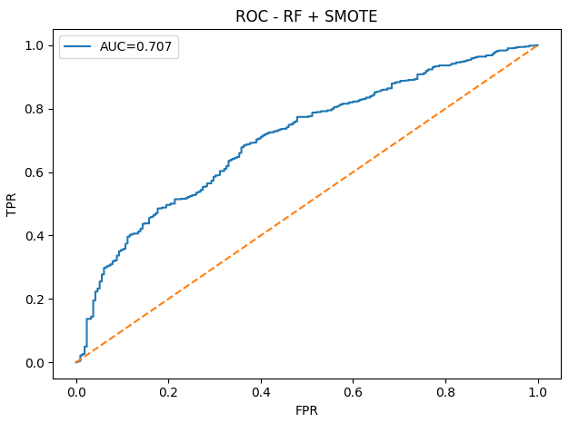
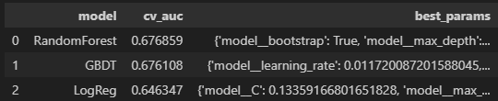
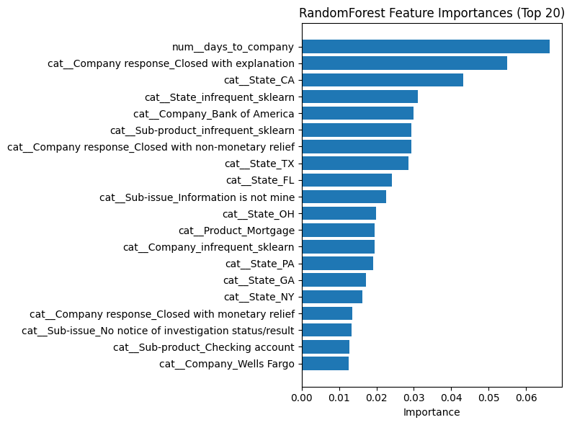
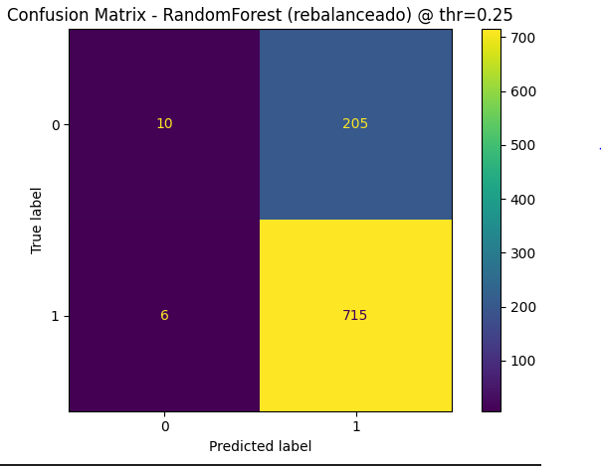
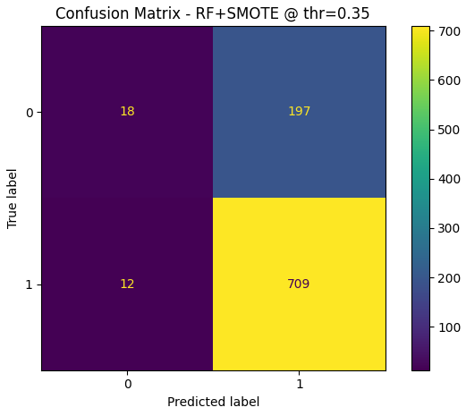
ML – MACHINE LEARNING
Mejor modelo con SMOTE
Balanceo de clases ofrecido por sklearn con el top 3 de los modelos
Mejor modelo
70,7% acuracy
en test

Slide 16
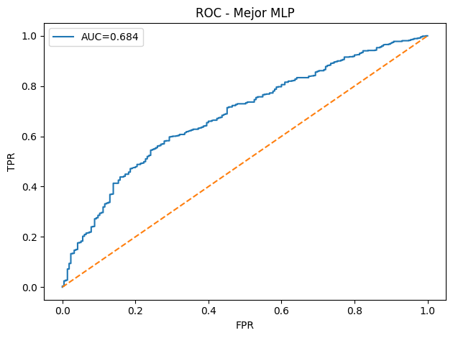
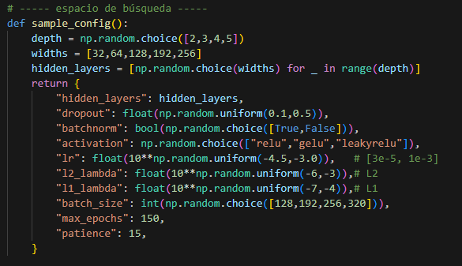
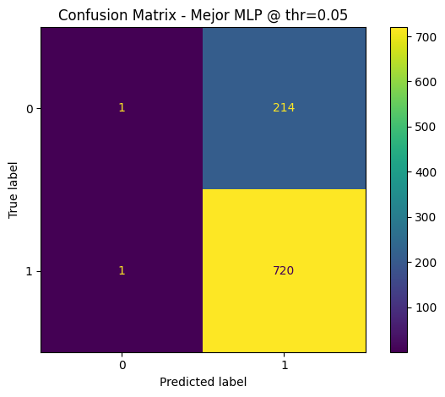
ML – MACHINE LEARNING
Mejor modelo
Red neuronal con validación para ajustar hiperparametros. Acuracy en test: 68,4%

Slide 17
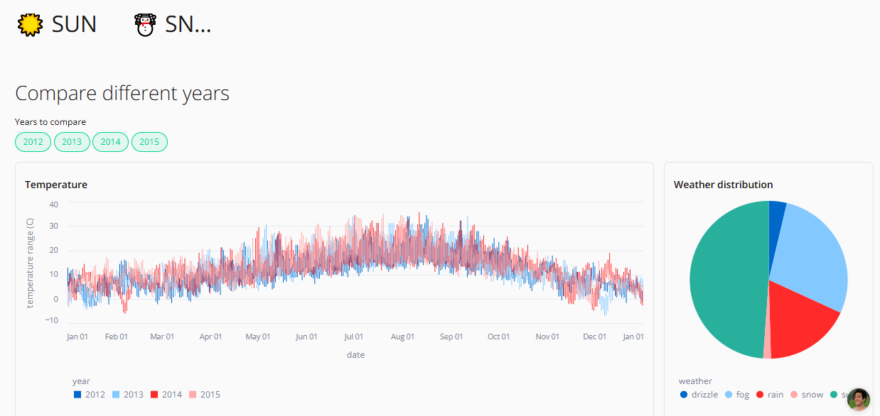
Accesibilidad - Streamlit

Slide 18

Gracias

